Slide 1
Опрацювання величин логічного типу. Команда розгалуження

Slide 2
Як порівнюють значення величин у програмі?
Результатом виконання операції порівняння значень двох величин є величина логічного типу, яка може набувати одного із двох значень: True або False.
Для опису логічних величин використовується службове слово: bool.
Оголошення логічної змінної:
a = true;
new_z = false;
Операція | Позначення
Більше | >
Менше | <
Не більше | <=
Не менше | >=
Дорівнює | ==
Не дорівнює | !=

Slide 3
Які операції можна виконувати над логічними змінними?
Окрім операцій порівняння над логічними змінними для запису складених висловлювань, використовуютьь логічні операції:
Not(не) – заперечення;
And(і) – кон’юкція;
Or(чи) - диз’юнкція;
Результати виконання цих операцій над змінними логічного типу набувають значень True або False.
Значення змінних | Логічний вираз | Результат
a =5; b = 7; | (a<b)and(b==7) | True
a =3; b =1 | (a<b)and(b==1) | False
a =5; b = 7; | (a>b)or(b==7) | True
a =5; b = 7; | (a>b)or(b==5) | False
a = 10; b = 6; | (a>b)and(a==4)
a = 10; b = 6; | (a>b)or(a==4)
a = 10; b = 6; | (a>b)and(a==10)
False
True
True

Slide 4
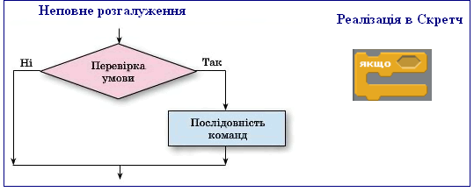
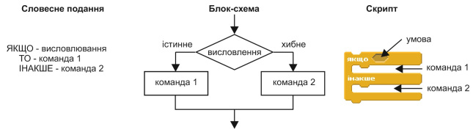
Як описати алгоритмічну конструкцію мовою Python?
Опис | Блок - схема
If <логічний вираз>: блок команд
If <логічний вираз>: <блок команд1> else: <блок команд2>

Slide 5
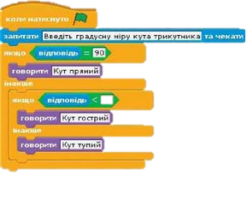
Як описати алгоритмічну конструкцію мовою Python(продовження)?
Опис
If <логічний вираз1>: <блок команд1> elif <логічний вираз2>: <блок команд2> … elif <логічний вираз n>: <блок команд n> else: <блок команд інакше>

Slide 6
Задача1.
Складіть програму, у якій користувач вводить свою оцінку від 1-12, а програма виводить досягнутий рівень знань: 1,2,3 –початковий; 4,5,6 – середній; 7,8,9 –достатній; 10, 11, 12 – високий;
Введення | Виведення
3 | Це початковийрівень!
11 | Це високий рівень!

Slide 7
Домашнє завдання
§24 ст. 157-161
Складіть програму, у якій користувач вводить вік(к-сть років), а програма виводить на екран такі повідомлення:
якщо вік менше 14, то: «Це дитина!»;
якщо вік 15-18, то: «Це підліток!»;
якщо вік 19-60, то: «Це дорослий!»;
всі інші варіанти: «Це пенсійний вік!»

